Slide 1
DELIGHT
MINIMAL POWERPOINT TEMPLETE

Slide 2

‘
하고싶은말을 여기에 넣으시면 돼요. 예쁘게 활용해주세요
타이틀은 여기에 넣어주세요.
그리고 내용은 이곳에 넣어주세요. 내용을 이곳에 넣어주세요. 내용을 이곳에 넣어주세요.
그리고 내용은 이곳에 넣어주세요. 내용을 이곳에 넣어주세요. 내용을 이곳에 넣어주세요.
그리고 내용은 이곳에 넣어주세요. 내용을 이곳에 넣어주세요. 내용을 이곳에 넣어주세요.
그리고 내용은 이곳에 넣어주세요. 내용을 이곳에 넣어주세요. 내용을 이곳에 넣어주세요.
그리고 내용은 이곳에 넣어주세요. 내용을 이곳에 넣어주세요. 내용을 이곳에 넣어주세요.
DELIGHT
WEB DESIGHNER
Blog.naver.com/imjandi
INTRODUCTION

Slide 3
내용은 이곳에 넣어
사용해주시면 됩니다.
내용은 이곳에 넣어
사용해주시면 됩니다.
내용은 이곳에 넣어
사용해주시면 됩니다.
내용은 이곳에 넣어
사용해주시면 됩니다.
내용은 이곳에 넣어
사용해주시면 됩니다.
01.타이틀
02.타이틀
03.타이틀
04.타이틀
05.타이틀
Blog.naver.com/imjandi
STEPS

Slide 4
이곳에
타이틀을
넣어주세요.
이곳에 적당한 내용을 넣어주시면 돼요. 예쁘게 활용해주세요! 이곳에 적당한 내용을 넣어주시면 돼요. 예쁘게 활용해주세요! 이곳에 적당한 내용을 넣어주시면 돼요. 예쁘게 활용해주세요! 이곳에 적당한 내용을 넣어주시면 돼요. 예쁘게 활용해주세요! 이곳에 적당한 내용을 넣어주시면 돼요. 예쁘게 활용해주세요! 이곳에 적당한 내용을 넣어주시면 돼요. 예쁘게 활용해주세요!
Blog.naver.com/imjandi
CHART

Slide 5
이곳에
타이틀을
넣어주세요.
이곳에 적당한 내용을 넣어주시면 돼요. 예쁘게 활용해주세요! 이곳에 적당한 내용을 넣어주시면 돼요. 예쁘게 활용해주세요! 이곳에 적당한 내용을 넣어주시면 돼요. 예쁘게 활용해주세요! 이곳에 적당한 내용을 넣어주시면 돼요. 예쁘게 활용해주세요! 이곳에 적당한 내용을 넣어주시면 돼요. 예쁘게 활용해주세요! 이곳에 적당한 내용을 넣어주시면 돼요. 예쁘게 활용해주세요!
Blog.naver.com/imjandi
CHART 02

Slide 6


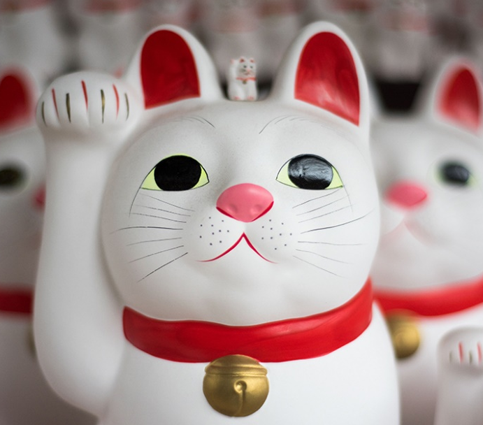


Blog.naver.com/imjandi
GALLERY

Slide 7
THANKS!
MINIMAL POWERPOINT TEMPLETE

